Slide 1
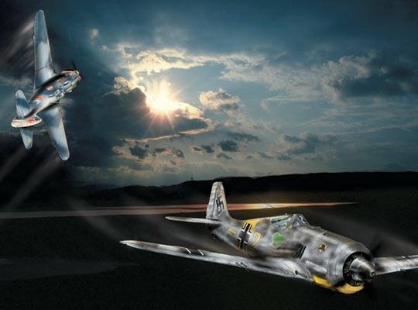
Государственное бюджетное дошкольное образовательное учреждение
детский сад № 141 комбинированного вида
Выборгского района г. Санкт-Петербурга
Стихотворение
«Парад Победы»
Третья часть
Презентацию подготовила воспитатель высшей категории
Шаплыко Марина Георгиевна

Slide 2
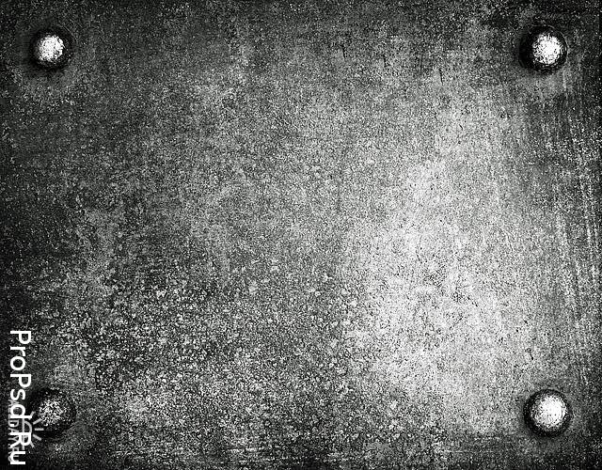
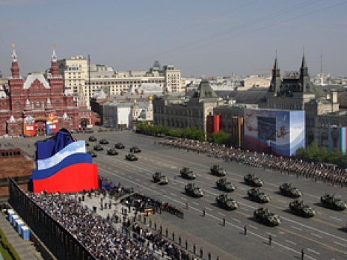
Парад на Красной площади
На груди ордена.
Трубы трубят,
Барабаны гремят -
На площади Красной
Военный парад.
Печатая шаг
У кремлёвской стены
Идут офицеры
Российской страны.

Slide 3
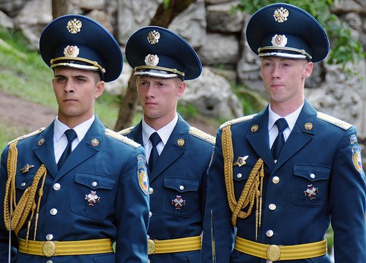
Проходят гвардейцы
В равнении строгом.
Знамёна гвардейские
Помнят о многом.
Их, словно солдат,
Опалила война.
Недаром сияют
На них ордена.

Slide 4
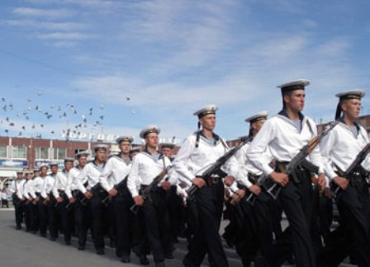
Идут моряки
По звенящей брусчатке -
Как белые чайки,
Взлетают перчатки.

Slide 5
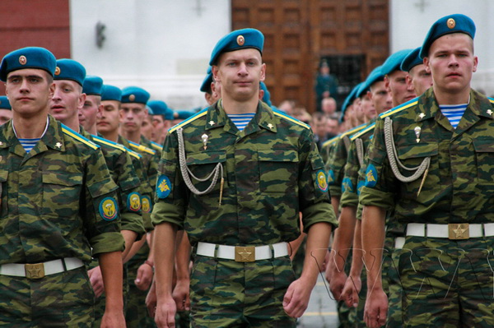
За ними десанта
Ряды боевые,
Береты, как небо,
У них голубые.

Slide 6
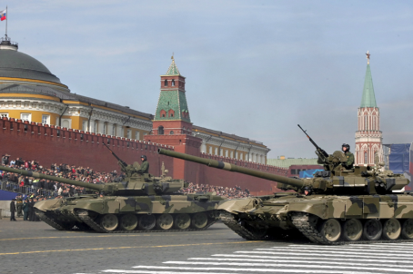
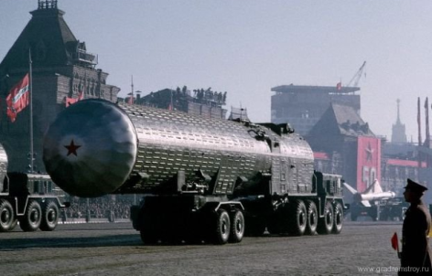
Где раньше когда-то
Стучали тачанки,
Рядами проходят
"Катюши" и танки.
Ракеты и пушки
Везут тягачи.
Смотрите, какие
Они силачи!

Slide 7
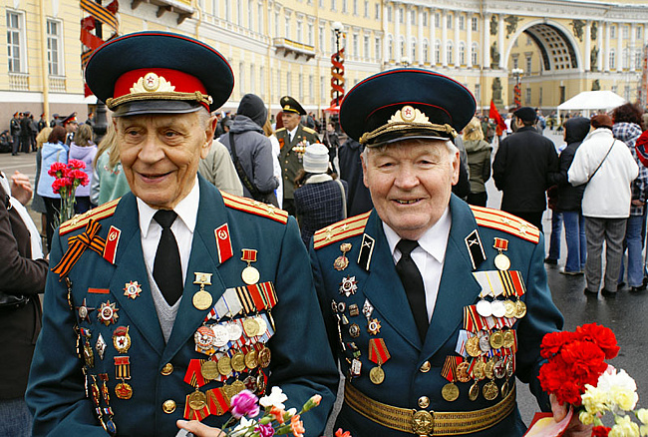
Проходят наследники
Дедовской славы,
Защитники нашей
Советской державы.

Slide 8
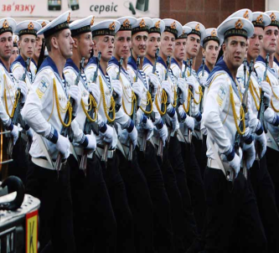
И с ними на марше -
Суворовцы наши!
И с ними на марше -
Нахимовцы наши!

Slide 9
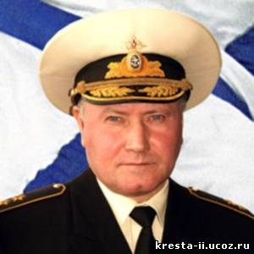
Надраены бляхи,
Сияют мундиры.
Отличные будут
Из них командиры!

